Slide 1
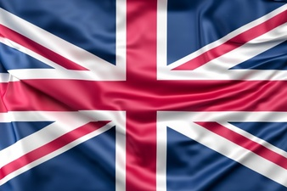
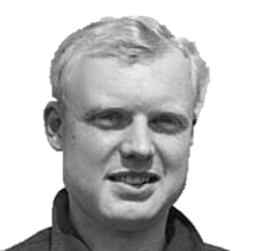
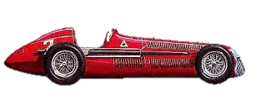
eaglenest8@hotmail.com
Hoy te contaré la historia de un joven Britanico,apodado “the Golden boy” o “la mariposa”
que se distinguió tanto por la elegancia en su forma de ser,
como en el vestir y en el empeño puesto en llegar a figurar entre lo mas selecto de la formula Uno…
Mike Hawthorn
4º
Campeón F1
1958

Slide 2
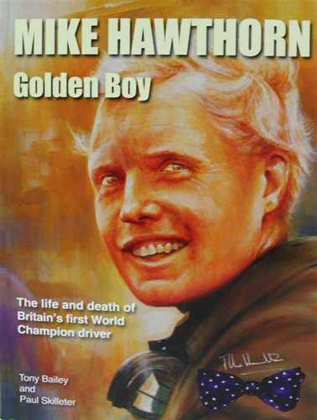



eaglenest8@hotmail.com
10 de Abril
de 1929
.
Versión Completa
22 de Enero
de 1959
____________________

Slide 3
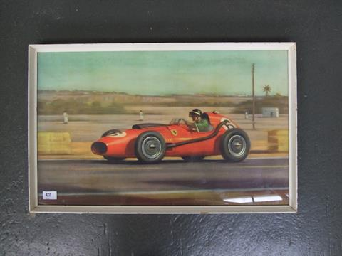

eaglenest8@hotmail.com
Mike Hawthorn
Versión Completa
____________________

Slide 4
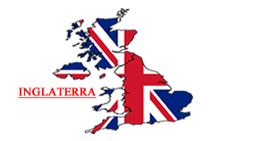
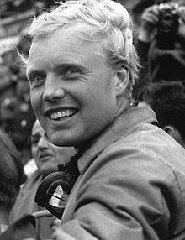
Nació
John Michael Hawthorn
10 de abril de 1929
Mexborough ,
West Riding de Yorkshire
Inglaterra,
Reino Unido
Murió
22 de de enero de 1959
(29 años, 276 dias)
Cerca de Onslow Village,
Guildford, Surrey,
Inglaterra,
Reino Unido
Nacionalidad
Britanico

Slide 5
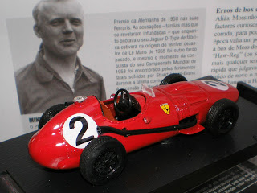
Fue un piloto de carreras británico.
Se convirtió en el primero
campeón del mundo
de Fórmula Uno
del Reino Unido
en 1958,
en el cual anunció su retiro, habiendo sido profundamente afectado por la muerte
de su compañero de equipo
y amigo Peter Collins
dos meses antes
en el Gran Premio
de Alemania .

Slide 6
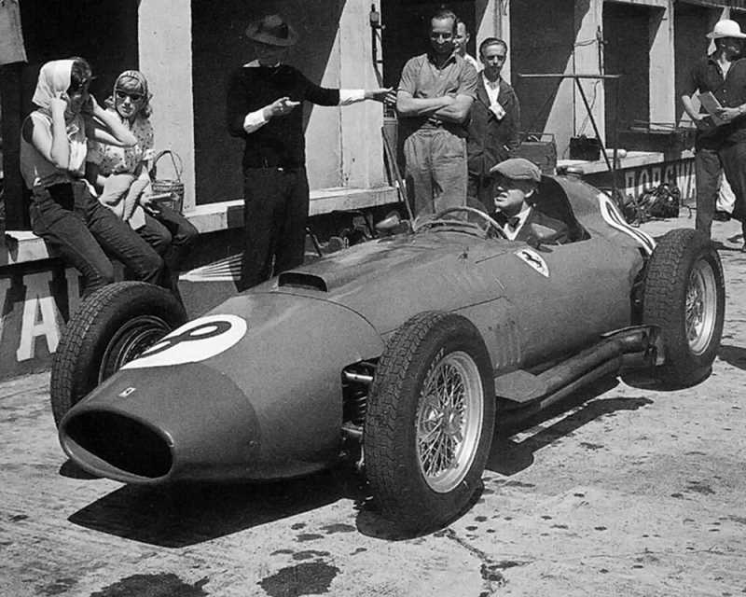
Mike Hawthorn nació en Mexborough , West Riding de Yorkshire , Inglaterra,
Leslie y Winifred (de soltera Symonds) Hawthorn, y estudió en Ardingly Colegio ,
West Sussex, seguido por estudios en la escuela técnica Chelsea
y un aprendizaje con un vehículo comercial.

Slide 7
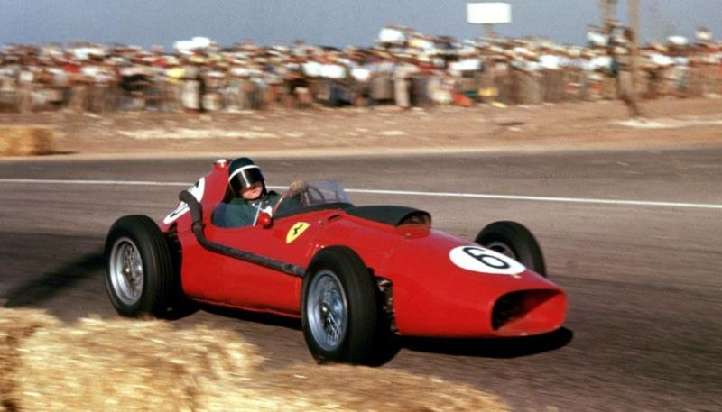
Su padre era el dueño del garaje Tourist Trophy en Farnham , franquicia de suministro
y de servicios de varias marcas de alto rendimiento tales como Jaguar y Ferrari..
Su padre corrió motocicletas y apoyo la carrera deportiva de su hijo;
cuando murió en un accidente de tráfico, en 1954, Mike Hawthorn heredó el negocio.

Slide 8
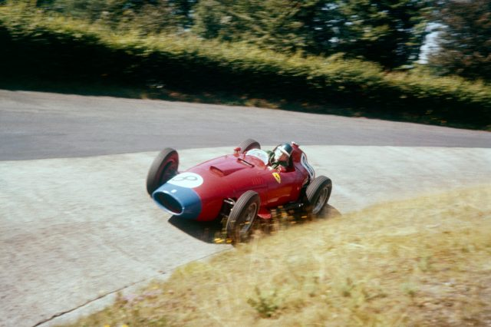
Racing carrera
Mike Hawthorn hizo su debut en la competición en su 1934 Riley Ulster Imp , KV 9475,
ganando la categoría de coches deportivos de 1.100 cc a las pruebas de velocidad Brighton
el 2 de septiembre de 1950.

Slide 9
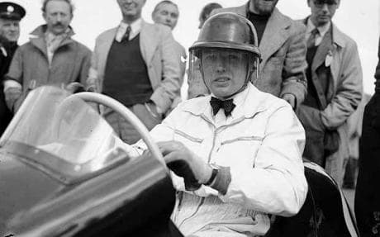
En 1951, la conducción de un 1 ½ litros TT Riley,
entró en el motor Sport Brooklands Memorial Trophy,
un concurso de la temporada de largo plazo enGoodwood , ganando por un punto.
También ganó el trofeo de la desventaja
de Ulster en Dundrod
y el Trofeo Leinster Wicklow en ese año.
Para 1952, se había cambiado
a los monoplazas y durante esa temporada ganó su primera carrera
en un Fórmula Dos
Cooper-Bristol T20 en Goodwood .
Seguidos de grandes éxitos atrajo la atención de Enzo Ferrari que le ofreció una unidad de obras.

Slide 10
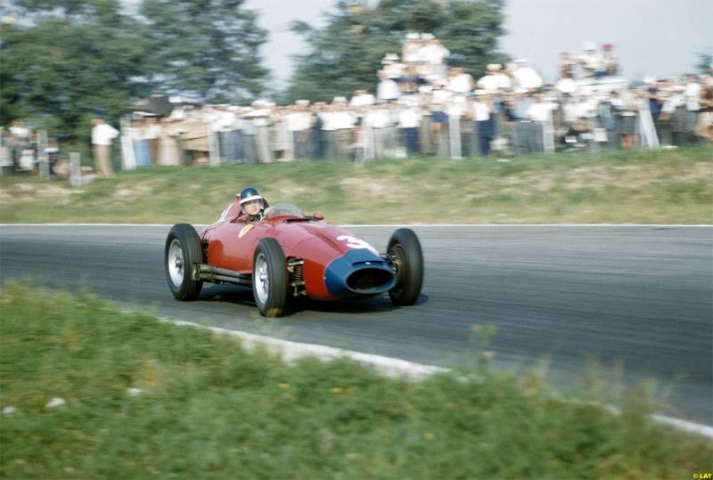
Hizo su debut en Fórmula Uno en el 1952 Grote Prijs van België
en el legendario circuito de Spa-Francorchamps , terminando en cuarta posición.
Al final de la temporada, que ya había conseguido su primer podio, con un tercer lugar
en el RAC GP de Gran Bretaña y un par de cuartas conduciendo un Cooper.

Slide 11
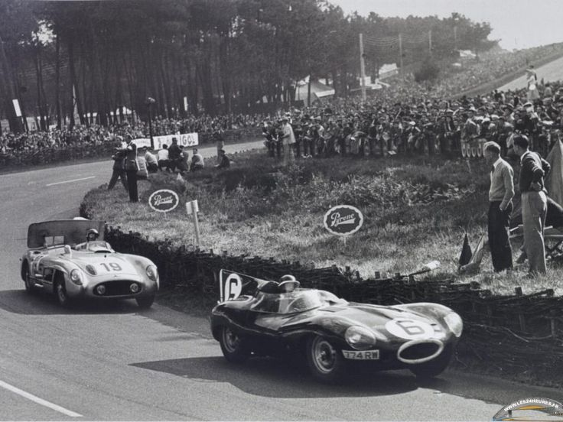
En la Scuderia Ferrari para
la temporada 1953, Hawthorn mostró
de inmediato su valía con la victoria,
en su noveno intento,
en el Gran Premio
de Francia en Reims , outmanoeuvring Juan Manuel Fangio en lo que se apodo
'la carrera del siglo’
con los cuatro primeros pilotos
dentro de los cinco segundos
de diferencia después de 60 vueltas.
Este y otros dos podios le ayudó
a poner fin a la temporada
en la cuarta posición.

Slide 12
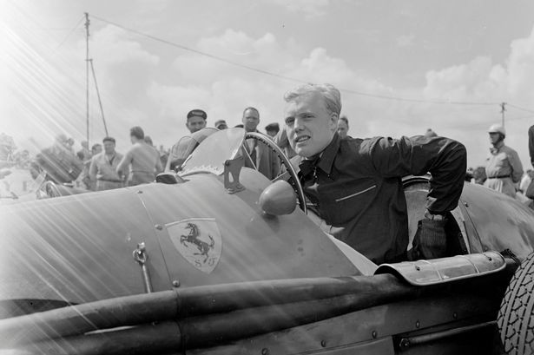
También ganó el trofeo BRDC Internacional el Trofeo de Ulster,
así como las 24 Horas de Spa Francorchamps con su compañero en Ferrari Giuseppe Farina .
Mike tuvo menos suerte en 1954, sufriendo quemaduras graves en un accidente
durante el Gran Premio de Siracusa , pero terminó el año con tres segundos y luego la victoria
en la final de la temporada en España, lo coloca tercero en el campeonato de pilotos.

Slide 13
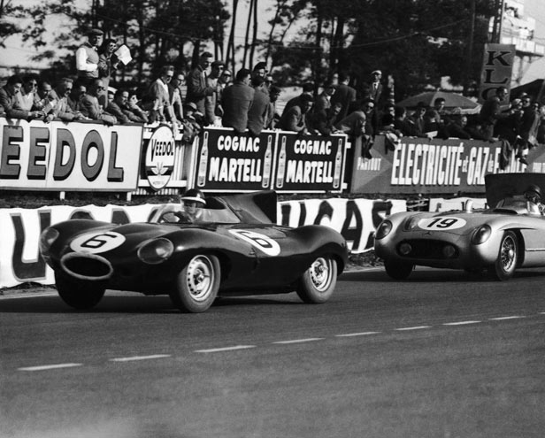
Después de la muerte de su padre, Hawthorn dejó Ferrari por la carrera de Tony Vandervell 's Vanwall equipo, ya que tenía que pasar más tiempo en el garaje de la familia
que había heredado, pero después de dos carreras volvió a Ferrari.

Slide 14
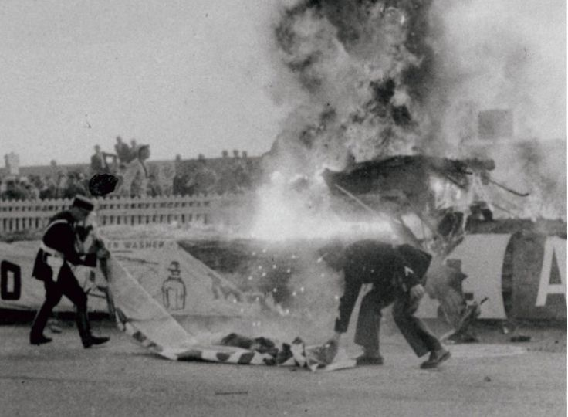
El accidente de 1955 en Le Mans
En enero de 1955, Mike se unió
al equipo de carreras de Jaguar,
en sustitución de Stirling Moss ,
que había dejado de Mercedes.
Hawthorn ganó
el 1955 24 Horas de Le Mans
después de lo que ha sido descrito
como una unidad inspirada
en la que estableció un récord
de vuelta de 122,388 mph
durante un duelo de tres horas
con Fangio en las primeras etapas.

Slide 15
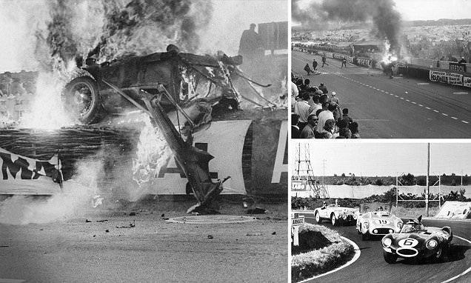
La carrera se vio empañada por el peor desastre en la historia del automovilismo
un accidente en el que murieron 84 espectadores y el conductor Pierre Levegh ,
después que Mike frenó de repente delante de Lance Macklin Healey después de alcanzarlo
al entrar en boxes, causando Macklin a desviarse en el camino del Mercedes de Levegh.

Slide 16
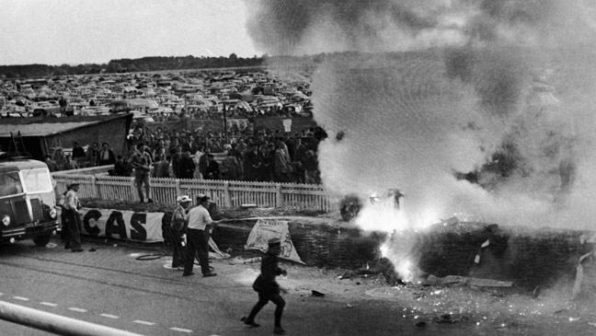
Después de chocar con la Healey, el Mercedes saltó el terraplén de tierra que separa el área
de los espectadores de la pista, se recuperó a través del recinto del espectador, después de caer
de cabeza sobre la estructura de hormigón de la escalera .
El impacto rompió la parte delantera del coche,
que luego dio un salto mortal alta, lanzando escombros en el área de los espectadores,
antes de aterrizar en la cima
del terraplén de tierra.
Los restos, incluyendo capó, el motor,
el eje delantero, que se separó de la trama,
voló a través de la multitud.

Slide 17
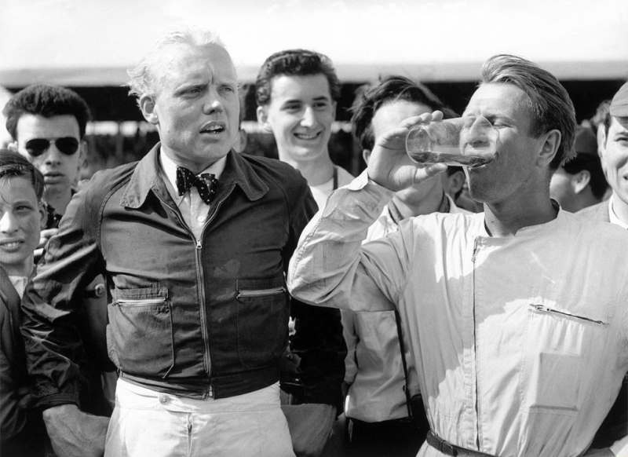
Ocho horas más tarde, mientras que llevaba
la carrera de 1,5 vueltas
por delante del equipo Jaguar, el equipo Mercedes se retiró
de la carrera, aparentemente como una señal de respeto
por los que habían perecido
en el accidente;
el equipo Jaguar fue invitado
a unirse a ellos, pero se negó.
La prensa francesa
llevó fotografías
de Hawthorn y Ivor Bueb
celebrando su victoria
con el champán habitual, pero los trató con desprecio.

Slide 18
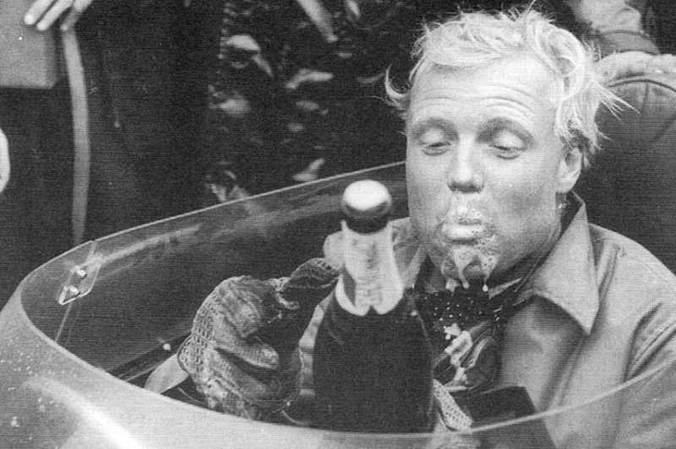
La investigación oficial sobre el accidente determinó que Mike no era responsable del accidente,
y que no era más que un incidente de carrera.
La muerte de los espectadores fue atribuido a las normas de seguridad inadecuadas
para el diseño de la pista.

Slide 19
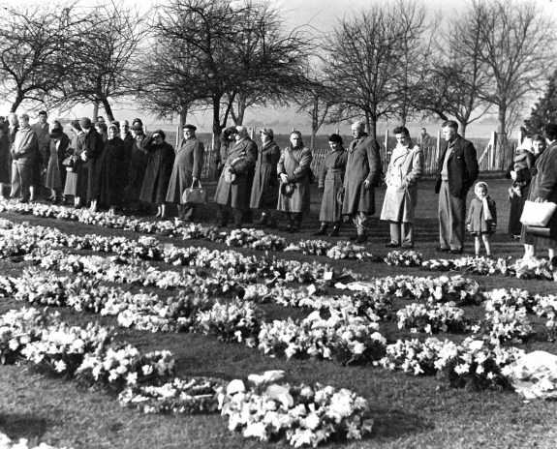
El número de muertos condujo a la prohibición
de los deportes de motor
en Francia, España,
Suiza , Alemania
otras naciones,
hasta que las pistas pudieran ser llevadas
a un nivel de seguridad más elevado.
Las áreas de la tribuna
y el hoyo
fueron demolidos
y reconstruidos
poco después.

Slide 20
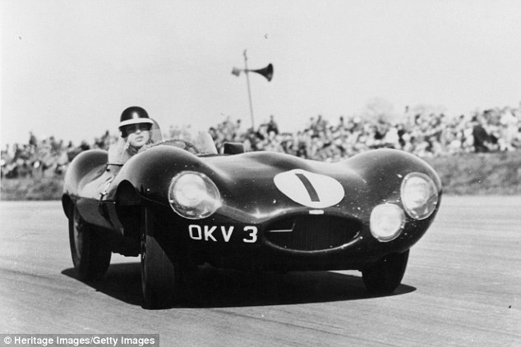
Mientras, comparte el Jaguar D-Type con Desmond Titterington durante el RAC Trophy 1955 Turismo en Dundrod , Mike pasó a Fangio dos veces, y estableció el récord de vuelta para el RAC Tourist Trophy en el Circuito Dundrod, sólo para perder en las etapas finales, cuando se ejecuta con tanques llenos, que fue aprobada por el musgo cuando el motor del tipo D falló en la última vuelta.

Slide 21
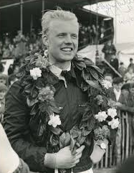
1956 – 1957
Otro cambio de equipo para 1956 - este equipo a BRM
fue un fracaso, y sólo el podio de Hawthorn se produjo en Argentina , donde la no aparición de su BRM
le permitió a la unidad de invitados un Maserati 250F .
Sin embargo, cuando parecía que, por lo general
sólo en las carreras británicas, el nuevo 2.5 BRM
fue muy rápido mientras duró,
Hawthorn contuvo a Fangio, que lleva las primeras
25 vueltas en Silverstone en el GP de Gran Bretaña.

Slide 22
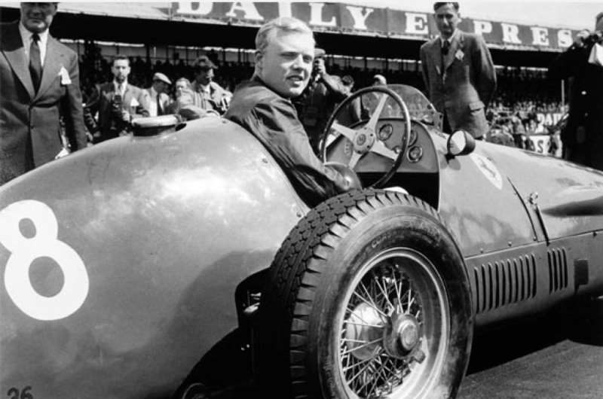
Se retiró el coche antes de la mitad de la distancia debido al deterioro de manejo y los frenos.
Profundamente infeliz con la preparación del coche del equipo BRM,
Mike salió del equipo en este momento.

Slide 23
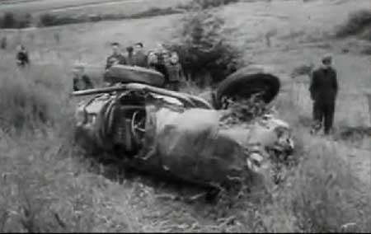
Hawthorne había dejado Ferrari para conducir con el equipo británico de automóviles deportivos Jaguar era su primera prioridad.
Fue favorecido para ganar en Le Mans
de nuevo, pero perdió diez vueltas en los pits
al principio de la carrera, y mientras que el tipo D establece repetidamente vueltas rápidas,
las normas de consumo de combustible significaba que sólo podía terminar sexto.
Al competir con el tipo D en Italia, Hawthorn
se estrelló y sufrió quemaduras muy graves,
su segundo accidente grave del año,
dejándolo desilusionado con las carreras.

Slide 24
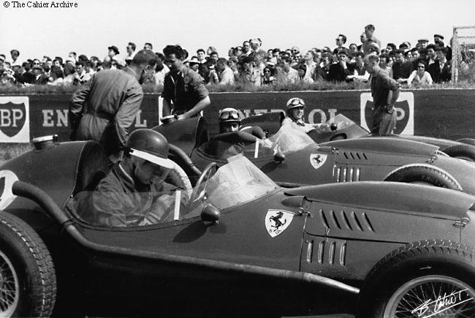
Sin embargo, él cree que un regreso a Ferrari podría darle el campeonato
en el superior D50 Lancia Ferrari .
Se había puesto la versión original del coche en la primera fila en su debut en la carrera de F1
Finales de 1955 en Oulton Park.

Slide 25
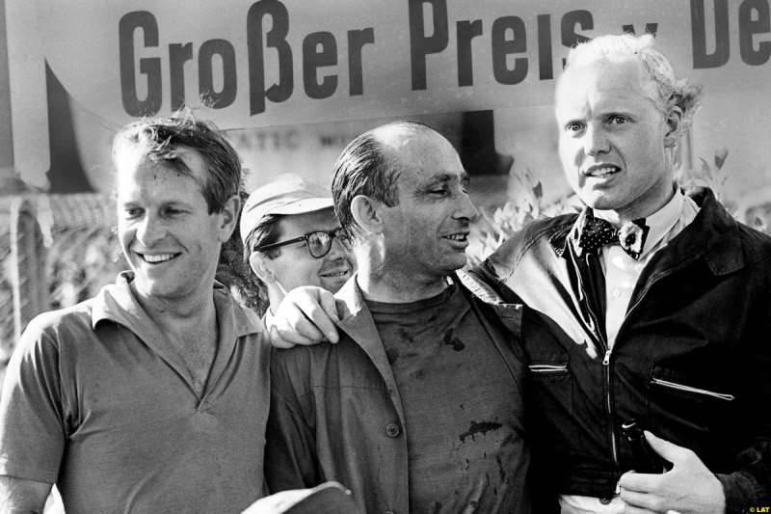
Sin embargo, la versión modificada de Ferrari del diseño para 1957 fue más lento que Fangio
y de Collins que todo lo conquista en un Lancia Ferrari 1956.

Slide 26
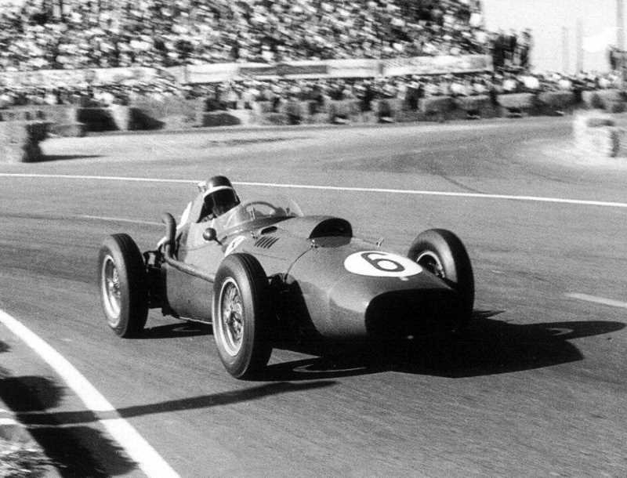
La versión de 1957, con los tanques maletas centrado polares eliminados, todavía se manejaba bien,
pero no era la obra maestra diseñada;
carecía de velocidad en línea recta
no era competitivo a mediados de 1957,
claramente inferior a los nuevos Vanwalls.
Mike se reunió con el equipo Ferrari de fábrica
en 1957, y pronto se hizo amigo de Peter Collins , un piloto del equipo Ferrari y compatriota.
Durante las temporadas 1957 y 1958 de carreras,
los dos ingleses se engancharon en una feroz rivalidad con Luigi Musso , otro piloto de Ferrari, por un premio
(ver La rivalidad con Luigi Musso más adelante).

Slide 27
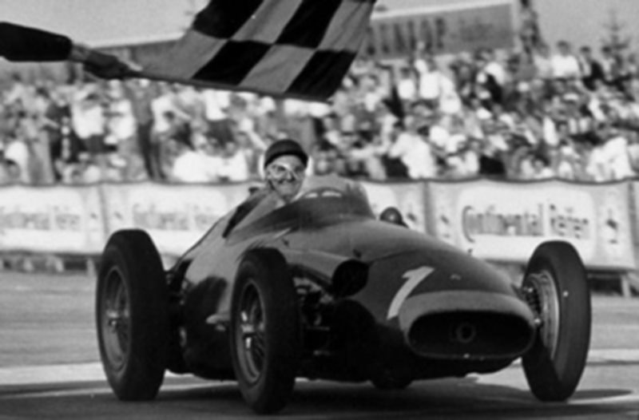
Hawthorn al volante de su Ferrari alcanzó el tercer puesto
en el Gran Premio de la República Argentina y el Campeonato del Mundo 1958.

Slide 28
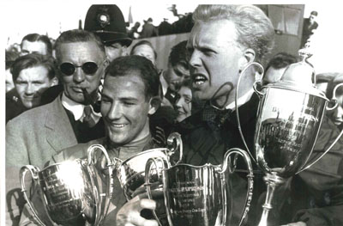
Hawthorn ganó el Campeonato 1958
de Fórmula Uno
pesar de lograr
una sola victoria,
frente a cuatro de Moss.

Slide 29
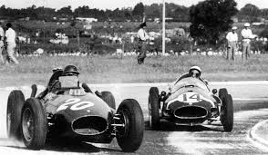
Mike ganó el Gran Premio de Francia
de 1958 a Reims ,
en el que Musso fue herido fatalmente
mientras corría en el segundo lugar
(ver La rivalidad con Luigi Musso
más adelante).
Se lleva fácilmente en
el Gran Premio de Mónaco de 1958
la mitad de la distancia,
su 246 motor explotó,
mientras que en Monza fue un minuto
de ventaja sobre Tony Brooks
cuando su embrague le obligó
a reducir la velocidad a la segunda posición.

Slide 30
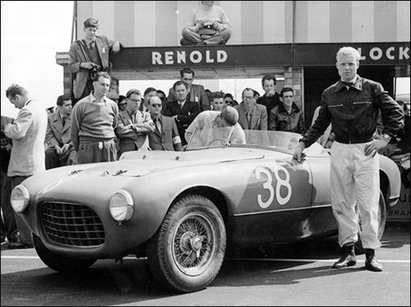
Hawthorn salió beneficiado enormemente de la caballerosidad de musgo,
como se demostró en el 1958 Gran Premio de Portugal 1958 en Oporto .
Mike fue descalificado por un golpe que enciende su coche parado cuesta abajo en la dirección opuesta, en el camino en un segundo puesto.
Musgo intercedió en nombre de Hawthorn y la decisión fue revertida en última instancia.

Slide 31
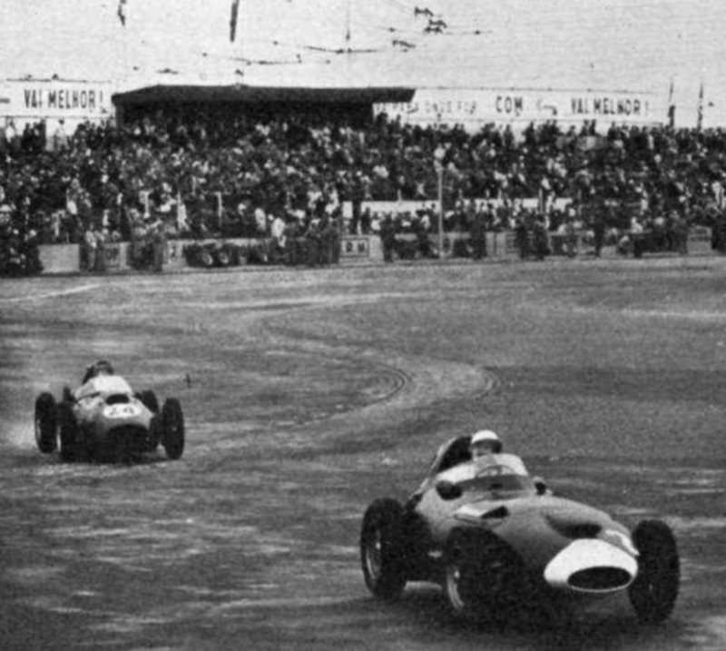
Después de una parada en boxes
mitad de camino
a través de esa competencia,
Mike aceleró de nuevo
través del campo
para ganar un punto extra
por vuelta más rápida.

Slide 32
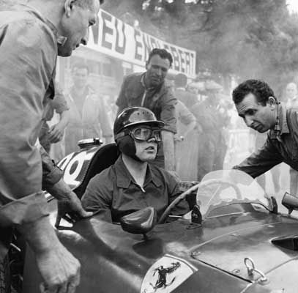
Pero musgo no ha respondido, posiblemente dude de que Mike
pueda dar la vuelta mas rápida con frenos de tambor dañados.
Este punto adicional campeonato del mundo más los puntos
del segundo lugar ayudaron a Hawthorn a ganar el campeonato
con un total de sólo una temporada más que la de Moss.
En la última carrera, el Gran Premio de Marruecos de 1958 ,
Mike hizo una carrera táctica conservadora con el objetivo
de mantenerse por delante de Moss Vanwall compañeros de equipo.

Slide 33
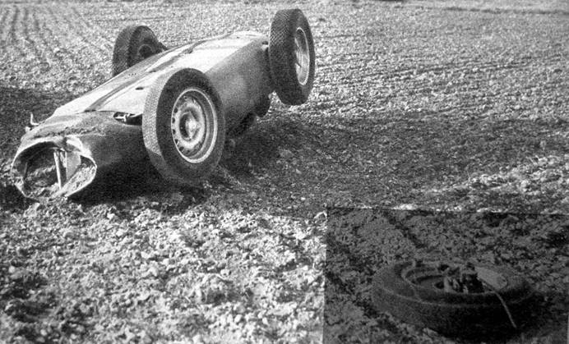
Los Frenos de Brooks se rompieron mientras conduce Mike, y Stuart Lewis-Evans
en el tercer Vanwall se estrelló después de un intento desesperado por desplazarse en el campo
y el desafío de Harthorn en el tercer puesto; Evans murió después de sufrir quemaduras.
En las últimas vueltas, segundo clasificado, Phil Hill desaceleró y animó Mike a obtener los puntos
suficientes para ganar el campeonato; la primera vez que se ganó por un conductor Inglés.

Slide 34
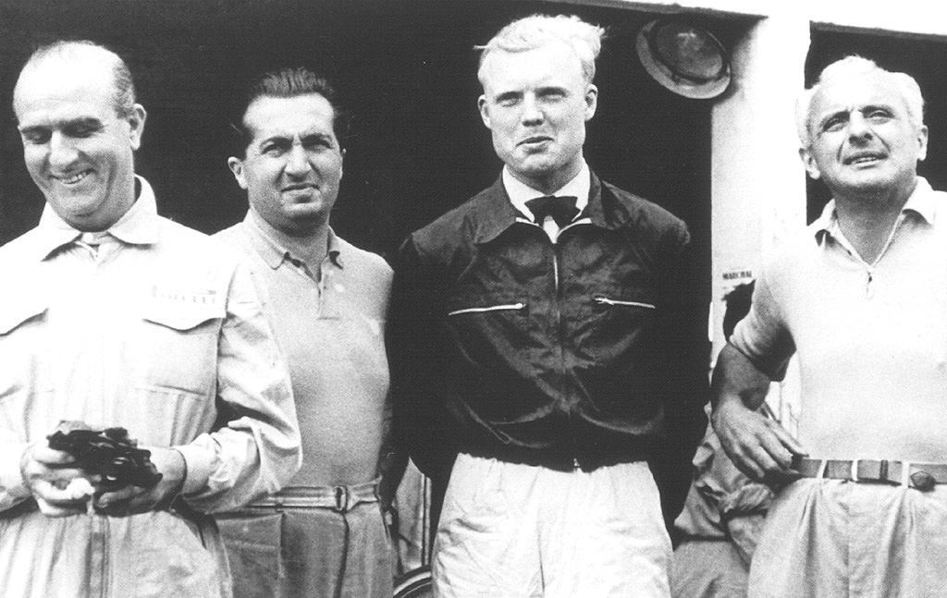
Después de ganar el título, Hawthorn anunció inmediatamente su retiro de la Fórmula Uno.
Hawthorn
se hizo notar
por llevar
una corbata de lazo…
cuando hay que correr,
a la francesa,
se hizo conocido como
'Le Papillon’
(la mariposa).

Slide 35
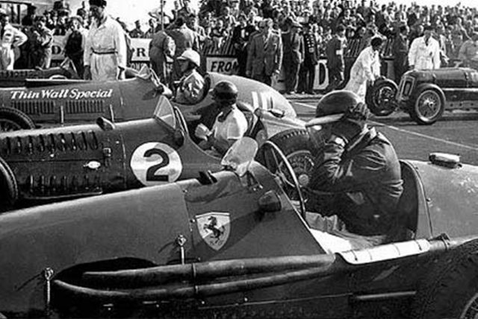
La rivalidad con Luigi Musso
Muchos años después de la muerte de Mike Hawthorn, Fiamma Breschi, la novia de Luigi Musso en el momento
de su muerte, reveló la naturaleza de la rivalidad de Musso con Hawthorn y Collins en el documental de televisión,
‘La vida secreta de Enzo Ferrari’.
Breschi recordó que el antagonismo
entre Musso y los dos pilotos ingleses
animó a los tres a tomar más riesgos

Slide 36
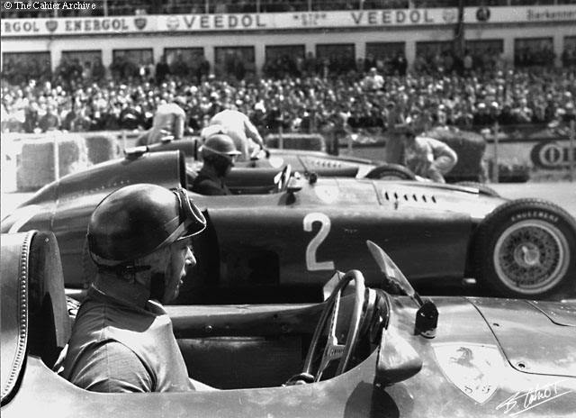
La fuerza se desarrolló en número, y se unieron contra él.
Este antagonismo era en realidad favorable en lugar de dañar a Ferrari.
Cuanto más rápido los conductores fueran, lo más probable era que un Ferrari ganaría ".
Breschi relató que Musso estaba en deuda
en el momento de su muerte, el dinero por ganar el Gran Premio de l'ACF 1958
(tradicionalmente el mayor premio monetario
de la temporada), era lo más importante para él.
Después de visitar a Musso que estaba herido mortalmente en el hospital, Breschi regresó
a su hotel, donde ella y el resto del equipo Ferrari fueron informados por el director del equipo
que por la tarde Musso había muerto.
Dentro de los treinta días
Collins también estaba muerto,
y En enero Mike Hawthorn fue el siguiente.

Slide 37
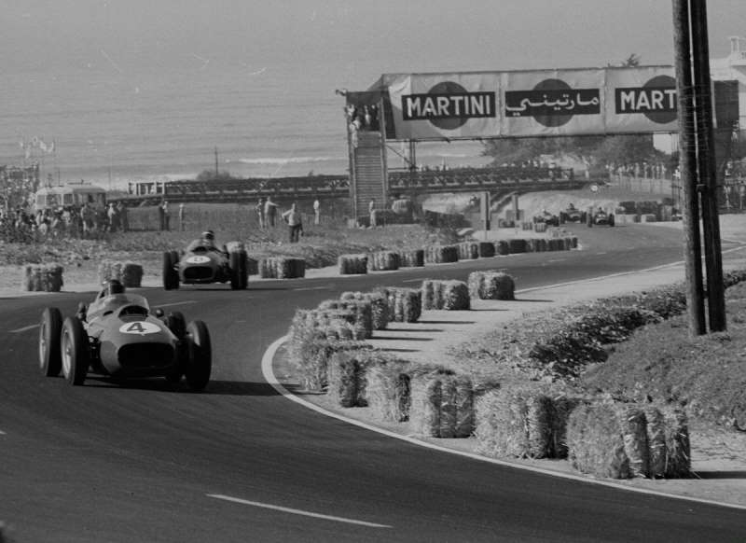
"Los ingleses (Hawthorn y Collins) tenían un acuerdo", dice ella.
“Con Cualquiera de ellos
que ganara,
compartirían las ganancias
por igual.
Eran dos de ellos contra Luigi,
que no era parte del acuerdo.

Slide 38
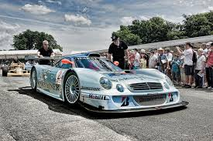
Breschi no pudo reprimir un sentimiento
de liberación:
"yo les había odiado tanto", dijo,
"en primer lugar porque
yo era consciente
de ciertos hechos
que no tenían razón,
también porque
cuando salí del hospital
y regresé al hotel ,
los encontré
en la plaza fuera del hotel, riendo y jugando
un partido de fútbol
con una lata vacía
de cerveza.

Slide 39
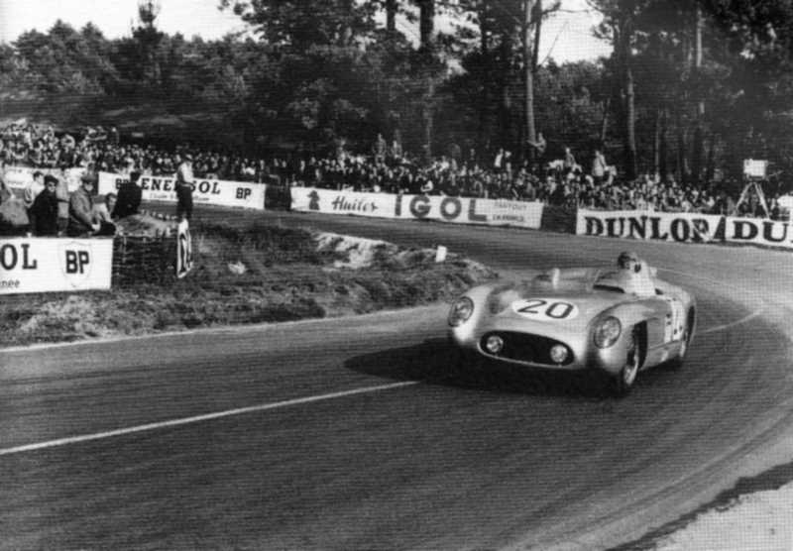
Así que cuando murieron, también,
fue liberador para mí.
De lo contrario habría tenido sentimientos desagradables hacia ellos para siempre.
De esta manera podría encontrar
un sentido de la paz ".
Mike estaba de hecho, profundamente afectado por la muerte de Musso.
Musso había corrido imprudentemente
pues él necesitaba desesperadamente
el dinero del premio para pagar
a sus acreedores.

Slide 40
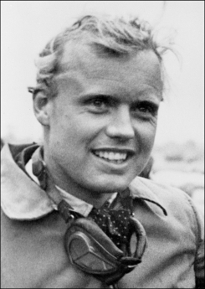
Había confiado sus preocupaciones financieras a Collins,
con miras a la obtención de ayuda;
Collins avisó a Hawthorn,
pero Hawthorn se negó.

Slide 41
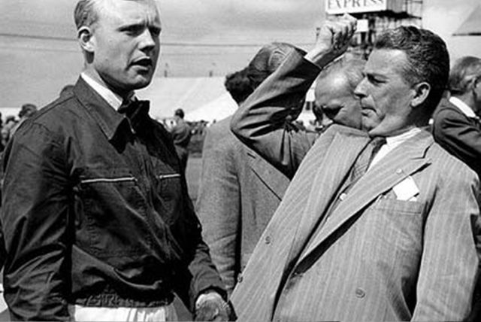
Su negativa no era un gesto egoísta,
ya que en caso de ganar, el dinero del premio iría a la señorita Delaunay,
la madre de su hijo.
Cuando salieron del hospital de Reims,
Mike se había limitado a patear una lata
de cerveza que estaba tirado en el suelo;
Collins la rebotó de nuevo.

Slide 42
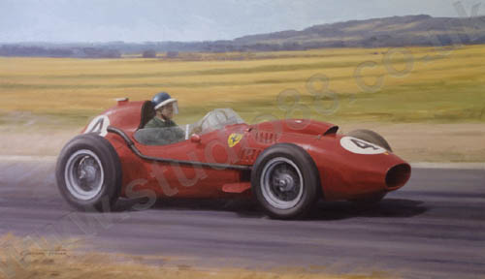
Vida personal
Mike Hawthorn nunca se casó, pero tuvo un hijo, Michael Arnaud Delaunay,
era una chica
que conoció en Reims después de ganar
el Gran Premio de Francia en 1953.
Él andaba en el momento de su muerte
con la modelo Jean Howarth,
quien más tarde se casó otro piloto de carreras,
Innes Ireland , en 1992.

Slide 43

Muerte
Un 1959 Jaguar 3.4 Mk.1
El 22 de enero de 1959, sólo meses después de su retiro, Hawthorn murió en un accidente de coche
en el A3 Guildford derivación mientras conducía su 1958 forma integral modificada-
Jaguar 3.4 litros berlina (ahora conocido como el 3,4 Mc 1) VDU 881 a Londres.

Slide 44
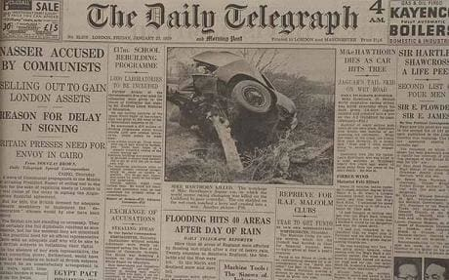

Slide 45
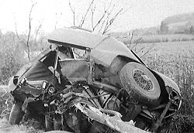
Mientras
que las circunstancias
del accidente
están bien documentados,
la causa exacta
sigue siendo desconocida.

Slide 46
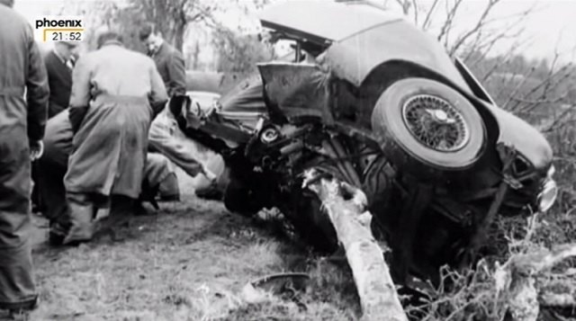
El accidente se produjo en un tramo conocido
por la peligrosidad de la carretera,
era el escenario de 15 accidentes graves
(dos mortales) en los dos años anteriores.
También la carretera estaba mojada en elmomento.
Conducia a la velocidad
(un testigo estimado de 80 mph ),
Hawthorn superó a un Mercedes-Benz 300SL
coche deportivo 'alas de gaviota’ conducido
por un conocido, el director del equipo de carreras
de motor Rob Walker .

Slide 47
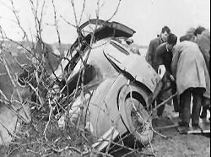
Al entrar en una curva
la derecha poco después
de pasar al Mercedes, Hawthorn recortó la curva
a la izquierda’
tocando el borde
que divide las dos calzadas,
y le hizo perder el control.
El Jaguar miró
en sentido contrario a Bedford
un camión de careering
al otro lado de la calzada
lo arrojó
en dirección de un árbol
en la orilla de la carretera.

Slide 48
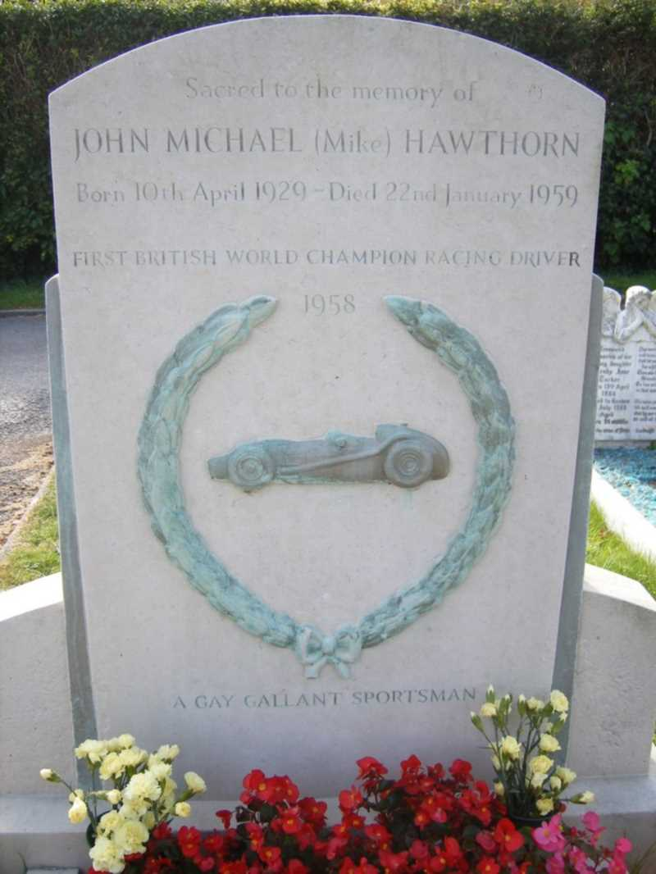
El impacto causó lesiones mortales en la cabeza de Hawthorn
lo lanzó al asiento trasero.
Se especuló que Hawthorn y Walker habían estado compitiendo entre sí, alimentada por la persistente negativa de Walker
en la investigación oficial para estimar
la velocidad de su propio coche en el momento.

Slide 49

En una entrevista
con el piloto de carreras de motor Eoin Young
escritor Eric Dymock en 1988,
Walker admitió que efectivamente
había estado compitiendo con Hawthorn,
pero había sido advertido
por un oficial de policía
que investigaba el accidente
no hacer ninguna otra mención de ella
para que no incriminarse .
Las posibles causas del accidente
incluyen un error del piloto,
un apagón o fallo mecánico,
aunque el examen de los restos
NO reveló ninguna falta obvia.

Slide 50

Hay evidencia de que Mike tenía apagones sufridos recientemente, quizás debido a insuficiencia renal.

Slide 51

En 1955,
Hawthorn ya había perdido un riñón
por una infección,
había comenzado sufrir problemas
con el otro;
y se esperaba viviéra tres años más.
En la investigación forense
el 26 de enero,
el jurado emitió un veredicto
de muerte accidental.

Slide 52

Eponimia
En Farnham , la ciudad donde vivió hasta el momento de su muerte,
hay una calle con el nombre Mike Hawthorn Drive.
Fue en esta ciudad que dirigía el Hawthorn Garaje Tourist Trophy
donde se vendían jaguares, Rileys, Fiat y Ferrari.

Slide 53

Eponimia
En Farnham ,
la ciudad donde vivió
hasta el momento de su muerte,
hay una calle con el nombre
Mike Hawthorn Drive.

Slide 54

Fue en esta ciudad donde dirigía el Hawthorn Garaje Tourist Trophy
donde se vendían jaguares, Rileys, Fiat y Ferrari.
Hay una colina y la esquina lleva su nombre en Brands Hatch
una esquina en el circuito de carreras Croft en Croft-on-Tees en Yorkshire del norte,
mientras que en Towcester en la finca Shires,
a tres millas del circuito de Silverstone , Hawthorn Drive lleva el nombre de él.
Hay una estatua en el circuito de Goodwood en conmemoración a Mike Hawthorn
como primer campeón del mundo de Fórmula Uno del Reino Unido.

Slide 55

Trofeo Memorial Hawthorne
El trofeo ‘Hawthorn Memorial’
ha sido adjudicado
al más exitoso
piloto británico
o de la Commonwealth
de Fórmula 1
cada año desde 1959 .

Slide 56

Nigel Mansell ha ganado el premio
la mayor cantidad de veces,
tomando el trofeo,
siete ocasiones en ocho años
a partir de 1985 a de 1992 .
El titular actual es
Lewis Hamilton ,
el campeón F1 del mundo 2015.

Slide 57


Slide 58


Campeones
de formula 1
1950 - 1959

Slide 59


Slide 60





Imagenes y texto :
De la red
Música:
Mezcla beatles
Interprete:
The Beatles
Edición:
Eaglenest
Duración :
39 minutos
04 segundos
Chao
Auf wiedersehen
Au revoir
Hasta la vista
Pasenla Bien
___________________
eaglenest8@hotmail.com

Slide 61







12:00
¿Te ha gustado?
Puedes ver más entrando
Aquí
Además puedes recibir powerpoints en tu correo electrónico suscribiéndote aquí:

